Slide 1



ỦY BAN NHÂN DÂN QUẬN LONG BIÊN
TRƯỜNG MẦM NON THẠCH CẦU
Lĩnh vực phát triển nhận thức
Đề tài: Dạy trẻ nhận biết, phân biệt cao hơn- thấp hơn
Lứa tuổi: 3-4 tuổi
Năm học 2021- 2022

Slide 2

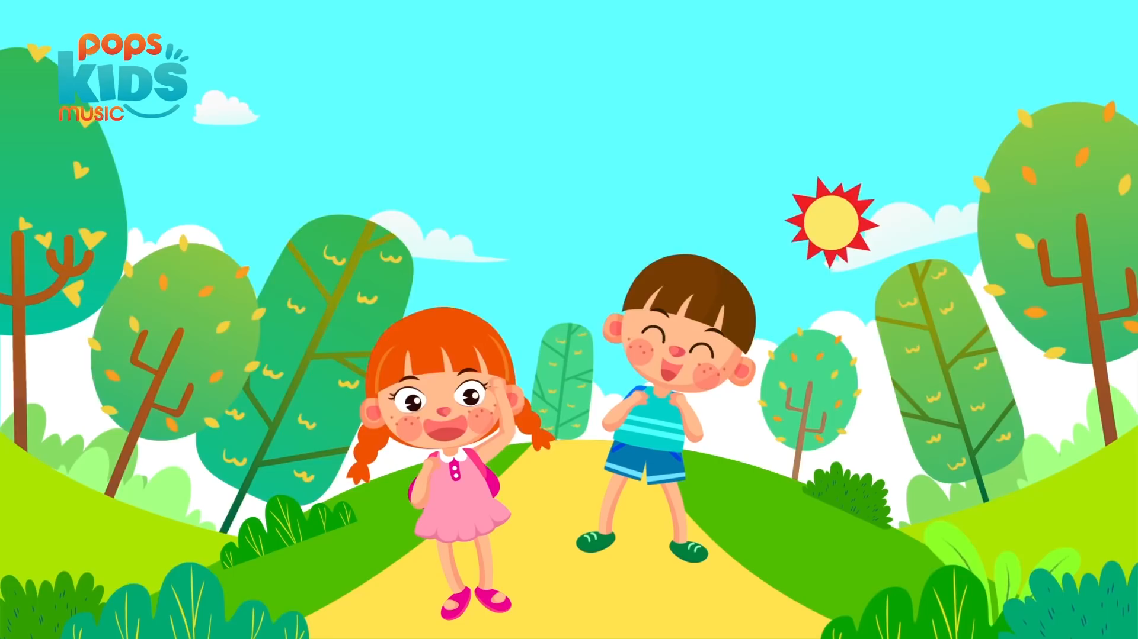

Slide 3

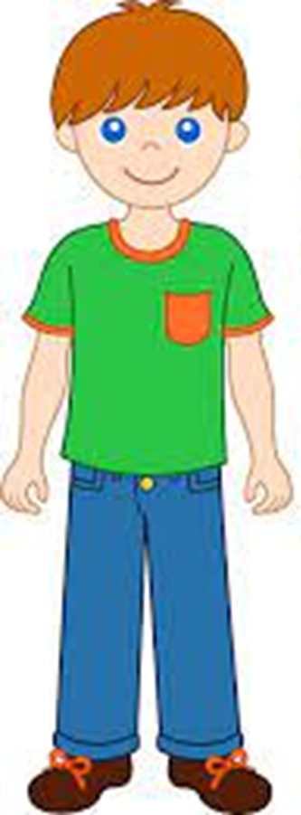

So sánh cao hơn- thấp hơn

Slide 4

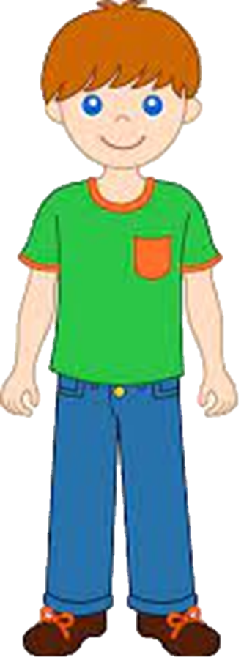

Cao hơn
Thấp Hơn

Slide 5



Trò chơi 1: Ai nhanh nhất
Các con hãy so sánh chiều cao của các đồ vật sau nhé!

Slide 6


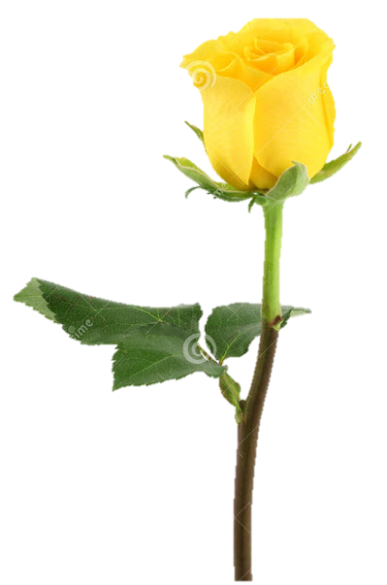
Cao hơn
Thấp hơn

Slide 7

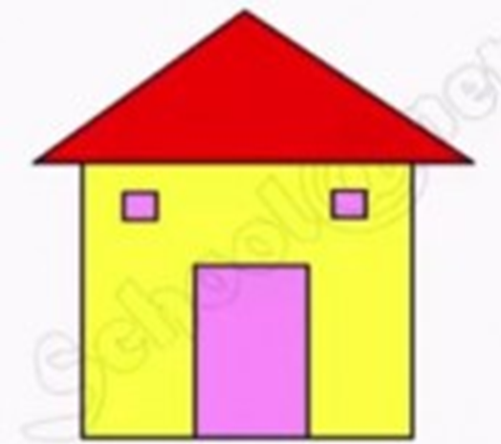
Cao hơn
Thấp hơn

Slide 8

Trò chơi 2: Bé khéo tay
Cách chơi: Các con hãy quan sát kĩ bức tranh nhé, Con hãy tô màu đỏ cho bông hoa thấp hơn, màu vàng cho bông hoa cao hơn

Slide 9




Slide 10

Hôm nay Cô và các con đã phân biệt được cao hơn- thấp hơn của 2 đối tượng rồi đấy. Qua bài học ngày hôm nay khi ở nhà các con có thể so sánh các đồ vật khác nhau xem đồ vật gì cao hơn hoặc thấp hơn nhé.

Slide 11

Chào các con, hẹn gặp lại các con ở các bài học sau

